Slide 1

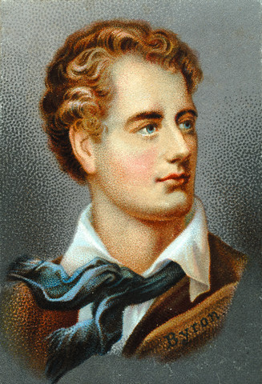

Джордж Ноел Гордон Байрон. «Хотів би жити знов у горах…», «Мій дух як ніч…». Вплив творчості Дж. Байрона на розвиток романтизму в Європі. Протиставлення мрії і дійсності у ліриці поета. Фольклорні та біблійні мотиви у віршах

Slide 2
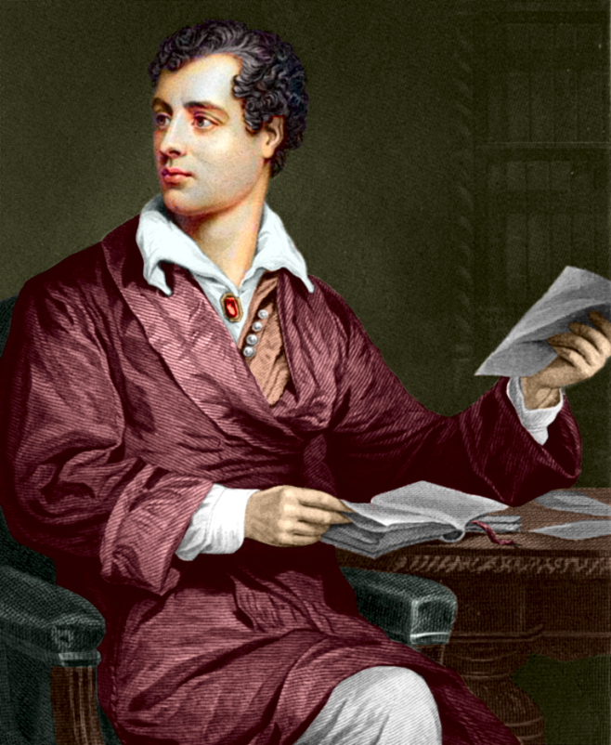
...він любив людство, але
зневажав і ненавидів людей,
серед яких почувався одиноким
і покинутим.
В. Бєлінський

Slide 3
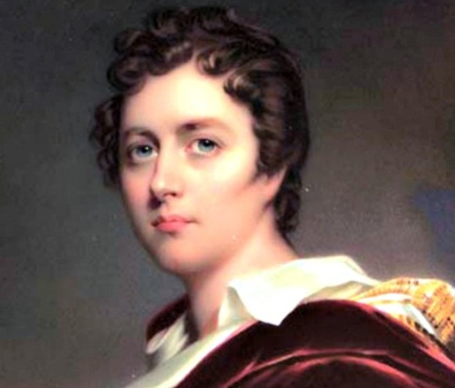
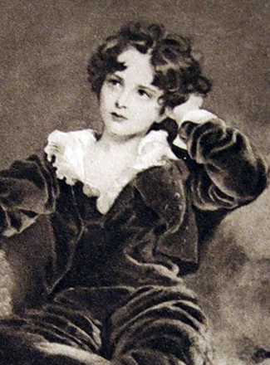
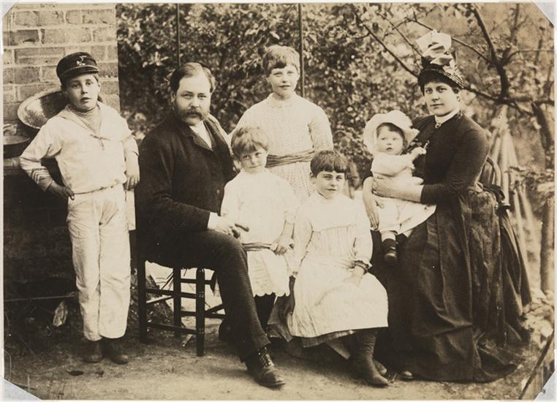
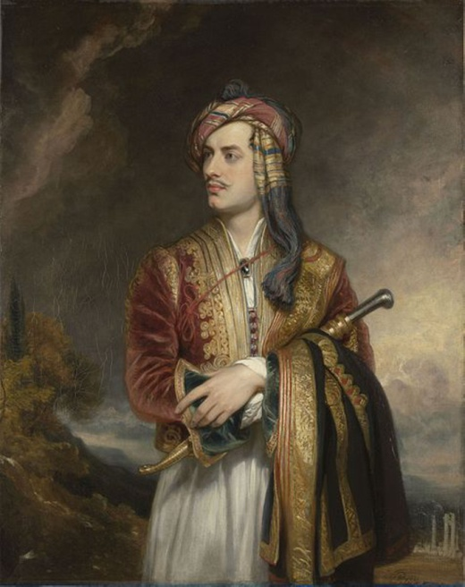
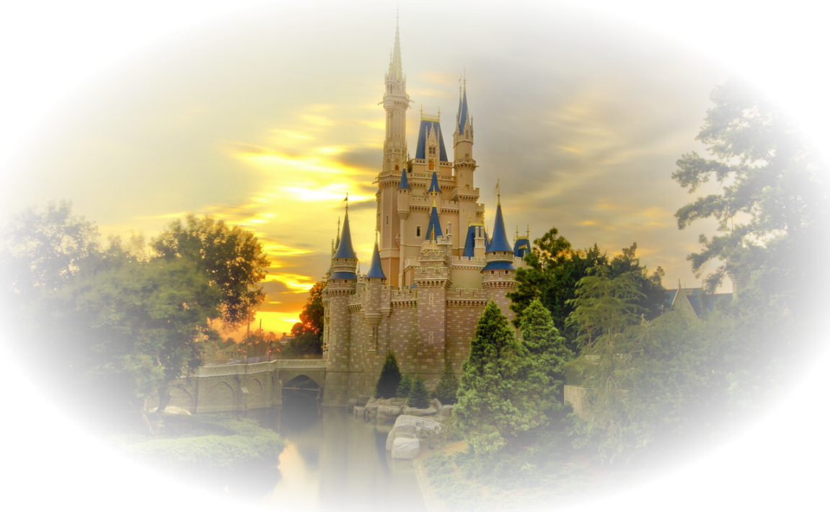
Складання інтелект-карти за біографією Дж. Байрона

Slide 4
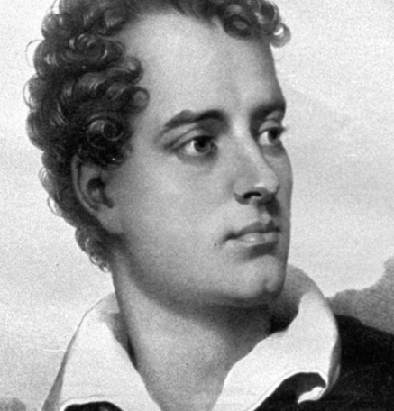
Бесіда
Як ви вважаєте, чому Байрон, творчістю якого захоплювались сучасники, вважав себе самотнім?
Чому, на вашу думку, Бєлінський вважав, що Байрон любив людство і ненавидів людей?
Чи є щось спільного між карбонаріями та Байроном?

Slide 5
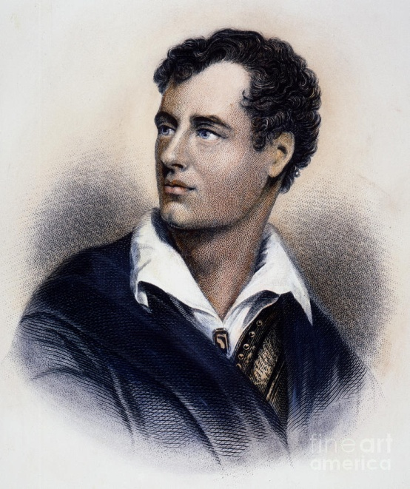
Складання сенканів
Байрон,
Самотній, романтичний,
Віршував, кохав, боровся,
Слава, переплетена з образами,
Птах.

Slide 6
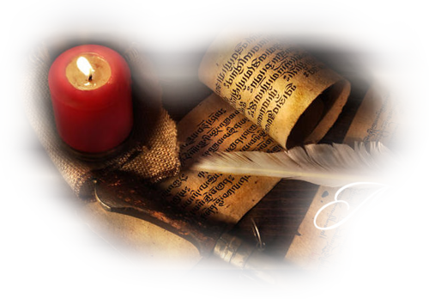
Теорія літератури
Станси – у поезії 18 19 ст. елегійний вірш невеликого обсягу (зазвичай чотири вірші чотиристопного ямбу) із обов’язковою паузою (крапкою) наприкінці кожної строфи.

Slide 7

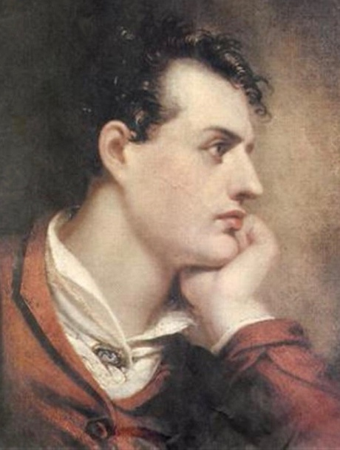
Байронічний герой –
Типовий байронічний герой –
“Світова скорбота” –

Slide 8
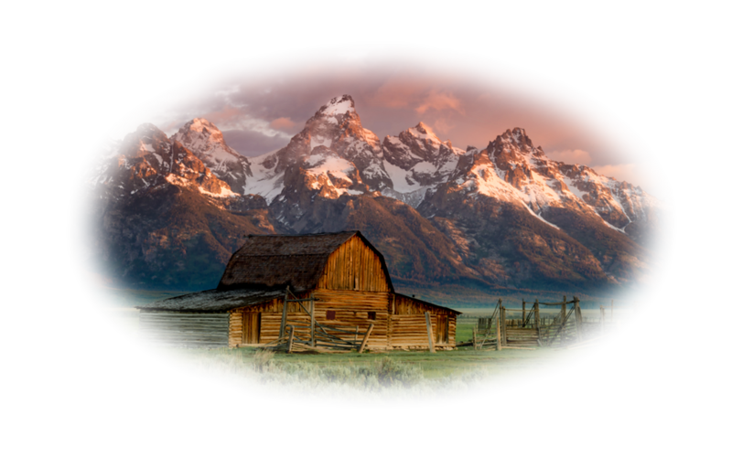

«Хотів би жити знов у горах…»
Читаючи поезію, я…
… бачу
… чую
… відчуваю.

Slide 9
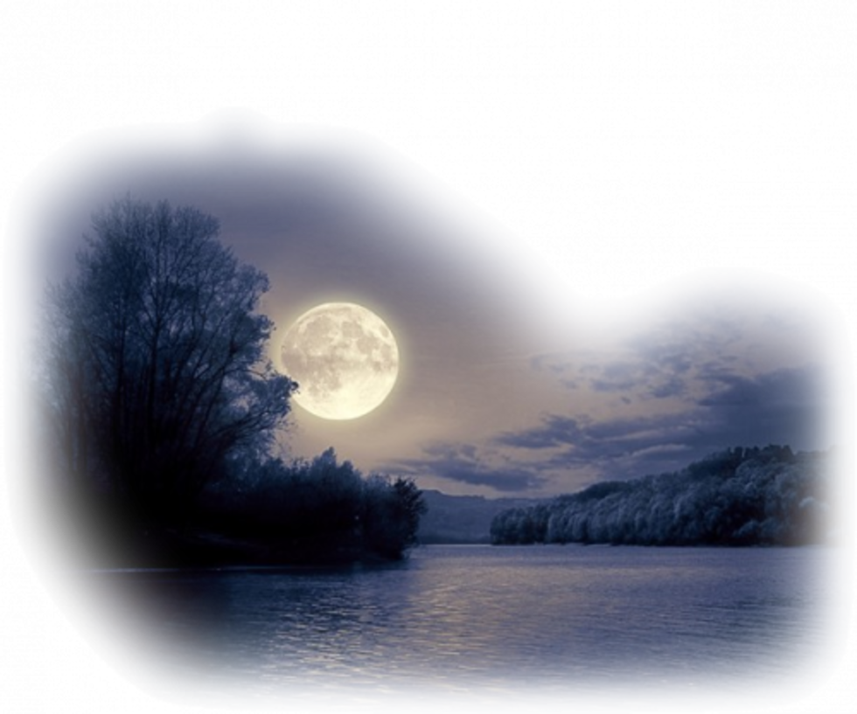
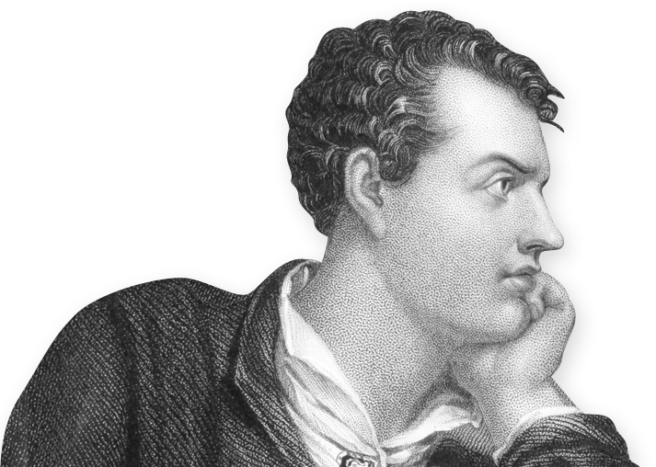
«Мій дух як ніч…»

Slide 10
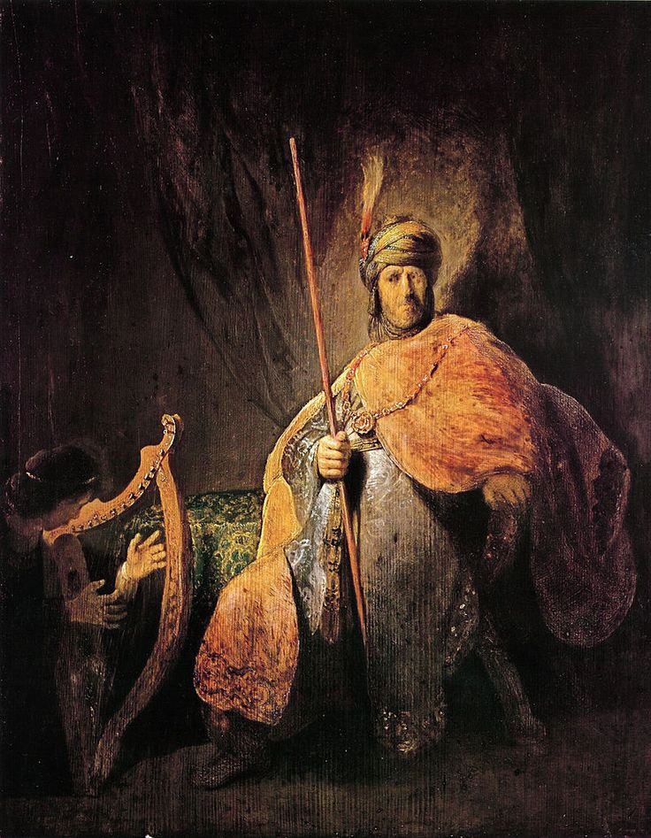
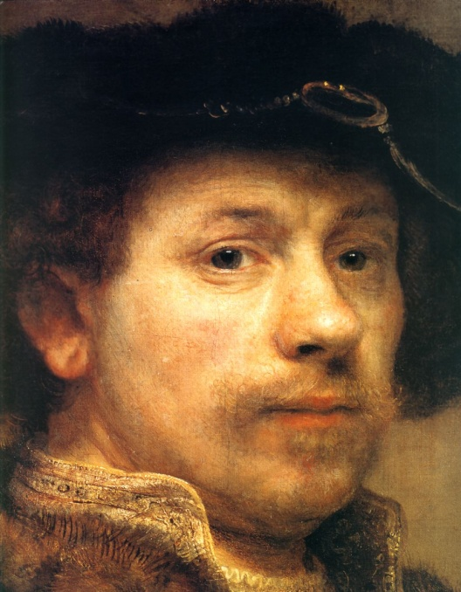

«Картинна галерея»

Slide 11

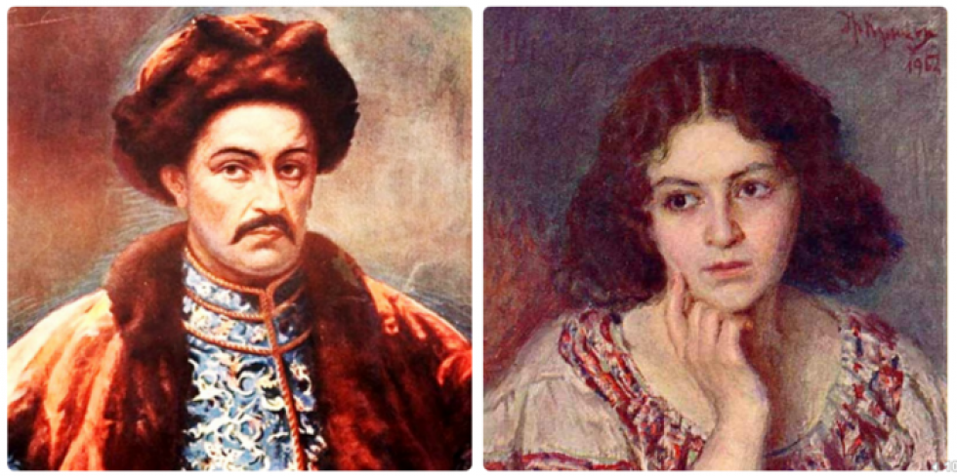
Домашнє завдання
Опрацювати С. 68-78, підготувати інформацію про Мазепу*.

